Slide 1
ГБОУ АО «Северодвинская специальная (коррекционная) общеобразовательная школа-интернат» для обучающихся воспитанников с ограниченными возможностями здоровья
Внеурочная физкультурно-оздоровительная деятельность
в школе-интернате для детей с НОДА,
как средство развития УУД.
Учитель физической культуры
Никитинская Вера Валентиновна

Slide 2
Цель работы:
Формирование у подрастающего поколения потребности к здоровому, спортивному образу жизни.

Slide 3
Задачи :
-Содействовать развитию УУД и физических способностей;
-Приобщать к знаниям о ЗОЖ;
-Пропагандировать здоровый образа жизни;
-Привлекать к занятиям физической культурой всех участников образовательных отношений: обучающихся, педагогов, родителей, волонтеров.

Slide 4
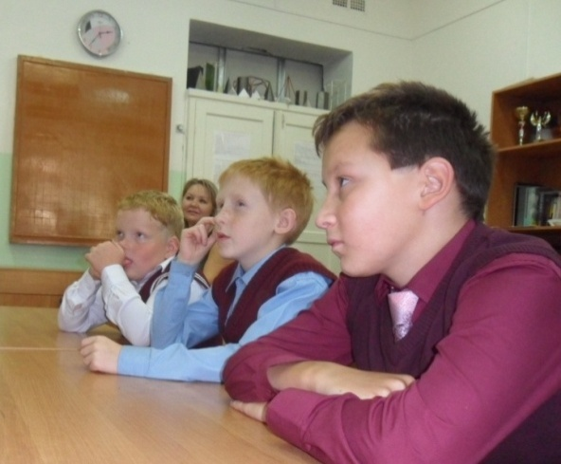
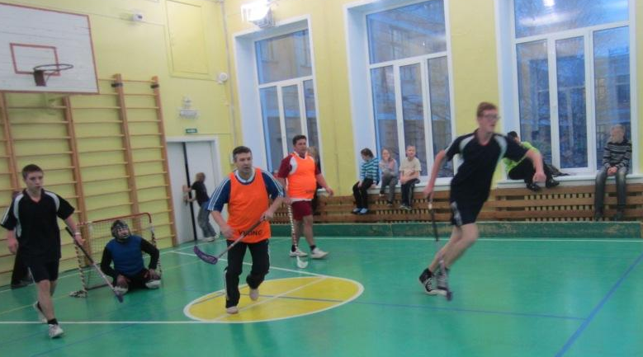
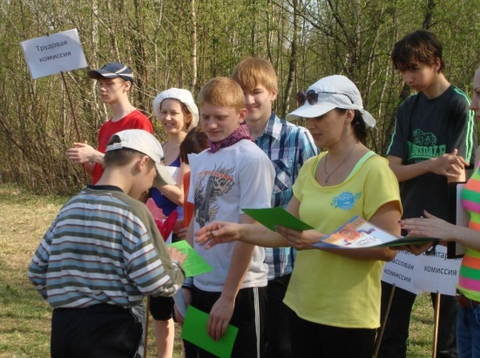
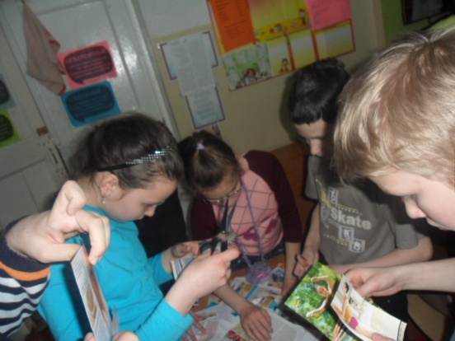
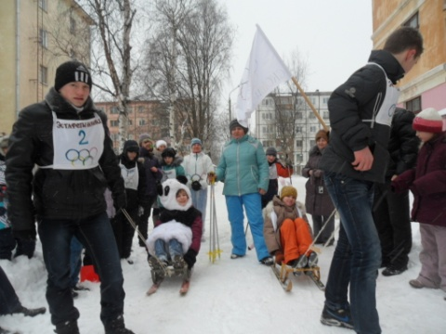
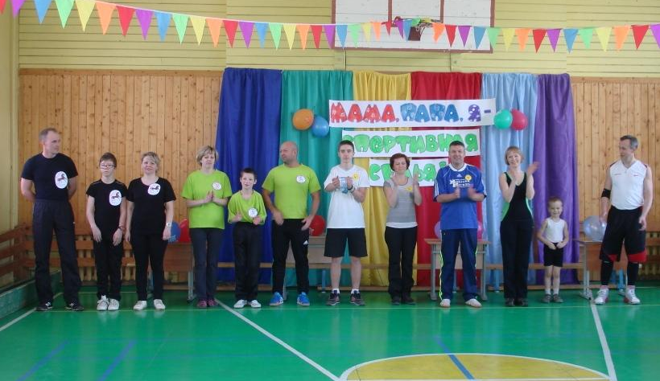
Формы:
игры
беседы
встречи
походы
соревнования
спортивные кружки
совместные дела
Notes:
,,,,,, и т.д.

Slide 5
Результаты развития УУД
Личностные
Жизненное
самоопределение
Нравственно-эстетическая
ориентация
Смыслообразование

Slide 6

Регулятивные
Целеполагание
Саморегуляция
Планирование
Оценка
Прогнозирование

Slide 7


Познавательные
Формирование
познавательной цели
Рефлексия
Выбор способов
решения задач
Поиск информации

Slide 8


Коммуникативные
Планирование
сотрудничества
с учителем
и сверстниками
Умение выражать
свои мысли
Разрешение конфликтов
Постановка вопросов

Slide 9
Предлагаю Вашему вниманию мультфильм, ролик и результат исследовательской работы, выполненных воспитанниками.
Приятного просмотра!

Slide 10



Slide 11
Исследовательская и проектная деятельность.

Slide 12
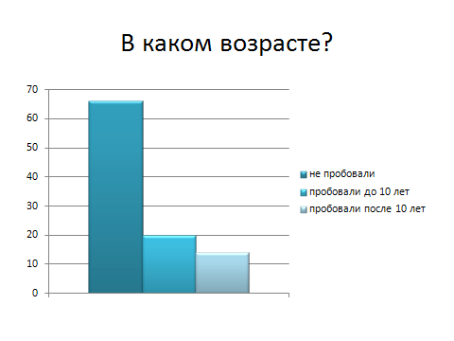
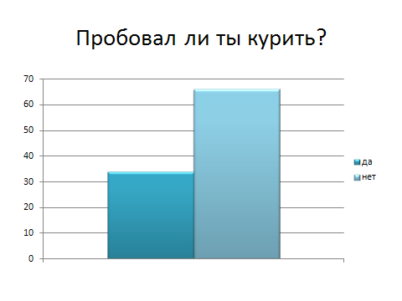
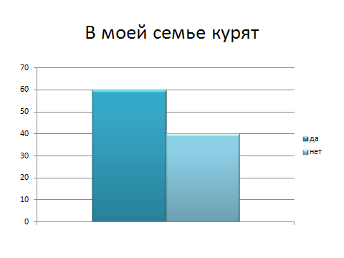
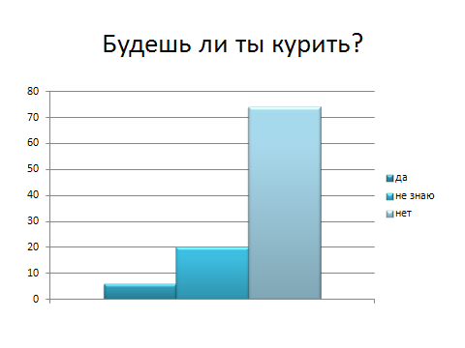

Slide 13
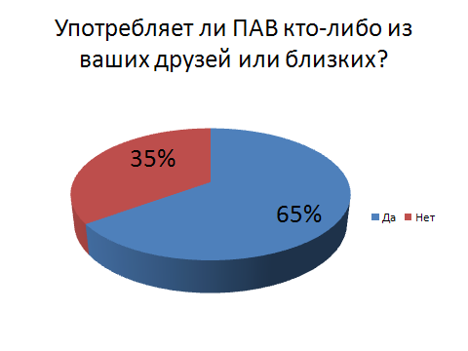
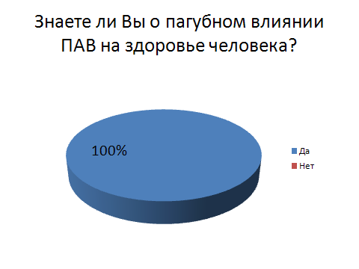
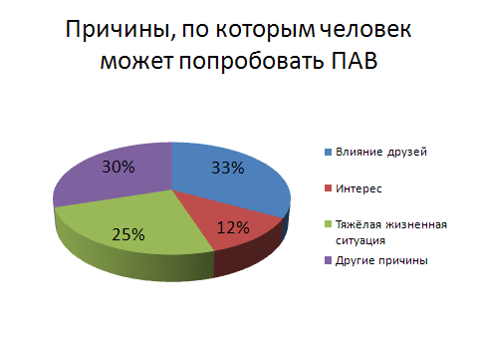
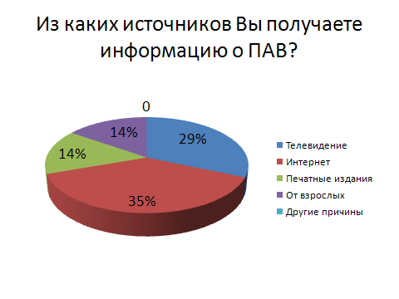

Slide 14
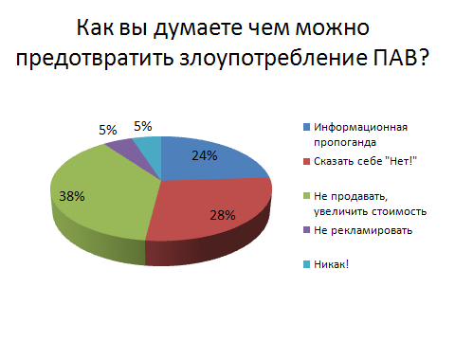
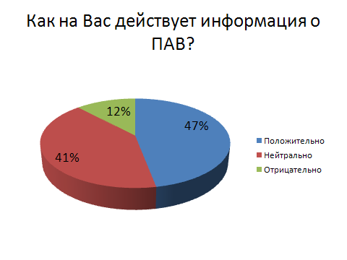
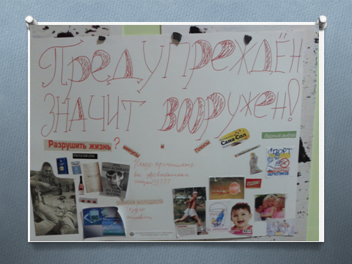
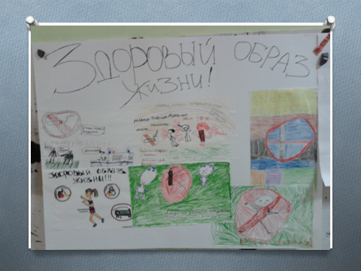

Slide 15
Спасибо за внимание!

